Slide 1


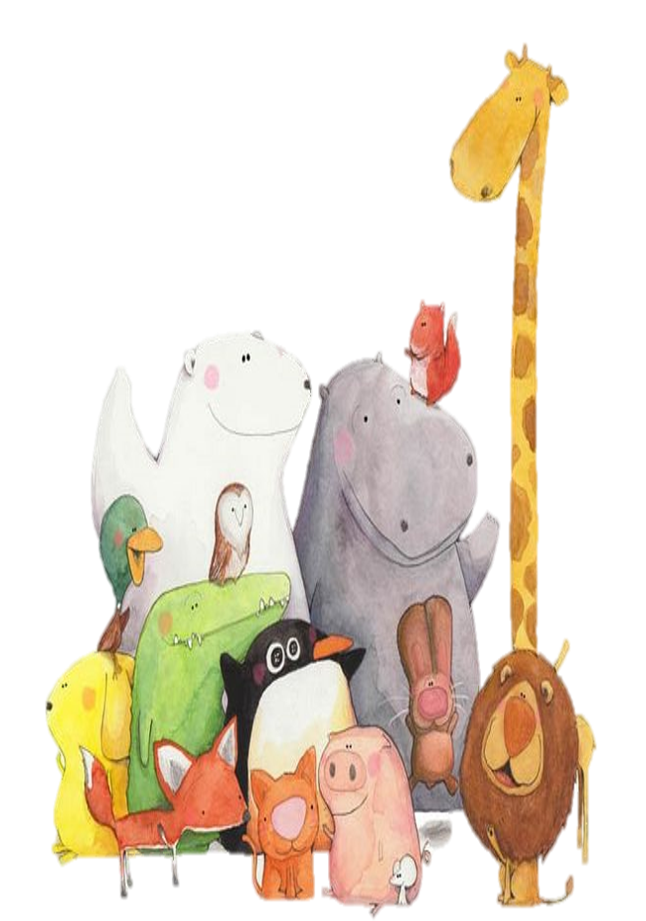
ỦY BAN NHÂN DÂN HUYỆN AN LÃO
TRƯỜNG TIỂU HỌC QUANG TRUNG
KHOA HỌC
Bài 18: ÔN TẬP CHỦ ĐỀ THỰC VẬT
VÀ ĐỘNG VẬT
GV: Nguyễn Thị Phương

Slide 2




Trò chơi
Trái tim
yêu thương

Slide 3
Hãy nêu điểm khác nhau về sự trao đổi chất với môi trường của thực vật so với động vật
- Động vật thường xuyên trao đổi các chất với môi trường: lấy vào thức ăn, nước, khí ô-xi và thải ra các chất cặn bã, nước tiểu, khí các-bô-níc,..

Slide 4
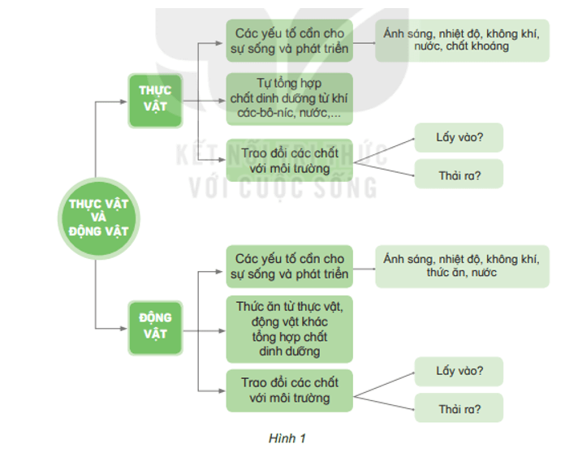
Đọc thông tin trong hình 1 và trình bày tóm tắt các nội dung đã học
1

Slide 5
* Thực vật:
- Thực vật cần đủ nước, chất khoáng, không khí, ánh sáng và nhiệt độ thích hợp để sống và phát triển.
- Thực vật có khả năng tự tổng hợp các chất dinh dưỡng cần cho sự sống nhờ quá trình quang hợp.
- Thực vật trao đổi khí các-bô-níc, ô-xi, nước và các chất khoáng với môi trường.
* Động vật:
- Động vật cần thức ăn, nước, không khí, nhiệt độ, ánh sáng thích hợp để sống và phát triển.
- Động vật sử dụng thức ăn chủ yếu từ thực vật hoặc động vật khác để tổng hợp chất dinh dưỡng cho cơ thể.
- Trong quá trình sống, động vật thường xuyên trao đổi các chất với môi trường: lấy vào thức ăn, nước, khí ô-xi và thải ra các chất cặn bã, nước tiểu, khí các-bô-níc,..

Slide 6
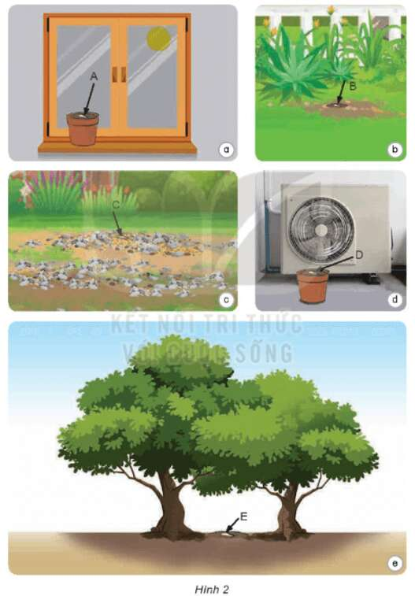
Câu hỏi 2 trang 69 SGK Khoa học 4: Các hạt giống một loại cây gieo vào các vị trí A, B, C, D, E như hình 2 được cung cấp đầy đủ nước và hạt nảy mầm thành cây con, hãy dự đoán:
- Vị trí nào cây con có thể sẽ phát triển tốt? Vì sao?
- Vị trí nào cây con sẽ không hoặc kém phát triển? Vì sao?

Slide 7

Thank you!!!

